Slide 1





Lycée Alfred Kastler de Talence
Lycée Vaclav Havel de Bègles
La bataille des Hydres MATh en JEANS 2016/2017
Julien Baillou Louise Montaye Léa Cerello
Thomas Barillot Lucie De Maury Sandra Alves Monteiro
Mael Bouquinet Kintana Anninos Diana Pinheiro Veira
Amine Bakhtiar Pauline Cerello Milen Peron
Simon Nagels Florentin Borne Leo Dairain
Chercheur : Adrien Boussicault
Enseignants : Corinne Ribrault, Guillaume Boix
Cathy Racadot, Nadine Castagnos
Charlie Collin

Slide 2
La bataille des Hydres MATh en JEANS 2016/2017
1
Notion de hauteur
Hauteur 0

Slide 3
La bataille des Hydres MATh en JEANS 2016/2017
1
Notion de hauteur
Hauteur 1
Hauteur 1
Hauteur 0

Slide 4
La bataille des Hydres MATh en JEANS 2016/2017
1
Notion de hauteur
Hauteur 3
Hauteur 3
Hauteur 2
Hauteur 1
Hauteur 0

Slide 5
La bataille des Hydres MATh en JEANS 2016/2017
2
Définition
Tête
La taille, la hauteur et le terme objet
Définition de la hauteur (h)
La hauteur d’une hydre correspond au nombre de cous qui sépare la racine, de la tête la plus élevée.
Définition de la taille (t)
La taille d’une hydre correspond à la somme du nombre de têtes, de nœuds et de la racine.
Définition d’un objet Un objet désigne une tête, la racine ou un nœud.
Nœud
Cou
Racine

Slide 6
La bataille des Hydres MATh en JEANS 2016/2017
2
Remarque
Cas impossible
Cas impossible
La pousse d’une hydre ne permet pas d’obtenir des situations où un objet possède plus d’un cou menant vers lui-même, c’est-à-dire, plus d’un cou précédant l’objet.

Slide 7
La bataille des Hydres MATh en JEANS 2016/2017
3
Que dit le sujet ?
Hercule et la bataille des hydres
Les questions à répondre :
Existe-t-il une stratégie pour vaincre l’hydre ?
Que faut t-il ne surtout pas faire pour ne pas perdre contre l’hydre ?
En combien de coups peut-on tuer une hydre ?

Slide 8
3
Nombre de frappes pour tuer une hydre
Introduction

Slide 9
3
Nombre de frappes pour tuer une hydre
Introduction

Slide 10
3
Nombre de frappes pour tuer une hydre
Phénomène de réplication
Réaction
Réplication
Réaction
Réplication
Frappe
Réplication

Slide 11

La bataille des Hydres MATh en JEANS 2016/2017
3
$$r∈ℕ$$
Nombre de frappes pour tuer une hydre
Indépendance des branches de hauteur 1 lors d’une réplication
r + 1
r

Slide 12
La bataille des Hydres MATh en JEANS 2016/2017
3
$$r∈ℕ$$
Nombre de frappes pour tuer une hydre
Indépendance des branches de hauteur 1 lors d’une réplication
=
+
-
=
+
-
5 frappes
2 frappes
4 frappes
1 frappe

Slide 13
a₁
a₂
r * a₂
a₂
a₂
a₂
$$r∈ℕ$$
a₂
a₂
a₂
a₂
a₂
=
-
* (r + 1)
* r
a₁
a₂
a₂
a₂
…
x frappes
x - 1 frappes
1 frappe

Slide 14
La bataille des Hydres MATh en JEANS 2016/2017
$$r∈ℕ$$
a₁
a₂
a₂
a₂
=
+ 1
a₁
a₂
-
r
+ 1
=
* (r + 1)
a₁
a₂
=
* 2
(Pour r = 1)

Slide 15

La bataille des Hydres MATh en JEANS 2016/2017
3
$$r=1$$
Nombre de frappes pour tuer une hydre
Branche indépendante et réplication – Conclusion 1
a₁
a₂
=
* 2
Conclusion Supposons que l’on coupe une tête quelconque d’une hydre composé d’une branche quelconque de hauteur strictement supérieur à 1.
Le résultat après réplication sera deux branches similaires rattaché à une seule et même racine.
Ne gardons qu’une seul de ces branches, ainsi que la racine. Le nombre de frappe pour tuer l’hydre initial est égale au double du nombre de coups pour tué cette nouvelle hydre.

Slide 16
La bataille des Hydres MATh en JEANS 2016/2017
3
$$r∈ℕ$$
Nombre de frappes pour tuer une hydre
Exemple
+
-
=
X frappes
Y frappes
2 frappes
1 frappe

Slide 17
La bataille des Hydres MATh en JEANS 2016/2017
3
$$r=1$$
Nombre de frappes pour tuer une hydre
Exemple

Slide 18
La bataille des Hydres MATh en JEANS 2016/2017
3
$$r=1$$
Nombre de frappes pour tuer une hydre
Exemple
=
* 2

Slide 19
La bataille des Hydres MATh en JEANS 2016/2017
3
$$r=1$$
Nombre de frappes pour tuer une hydre
Exemple

Slide 20
La bataille des Hydres MATh en JEANS 2016/2017
3
$$r=1$$
Nombre de frappes pour tuer une hydre
Exemple
=
* 2

Slide 21
La bataille des Hydres MATh en JEANS 2016/2017
3
$$r=1$$
Nombre de frappes pour tuer une hydre
Exemple
=
* 4

Slide 22
La bataille des Hydres MATh en JEANS 2016/2017
3
$$r=1$$
Nombre de frappes pour tuer une hydre
Exemple
* 4
* 2³
* 2⁴
* 2⁵
* 2⁶

Slide 23
La bataille des Hydres MATh en JEANS 2016/2017
3
$$r=1$$
Nombre de frappes pour tuer une hydre
Exemple
=
* 2⁶
Y = 4 * 2⁶ = 2⁸ = 256

Slide 24
La bataille des Hydres MATh en JEANS 2016/2017
3
$$r=1$$
Nombre de frappes pour tuer une hydre
Exemple
+
-
=
257 frappes
256 frappes
2 frappes
1 frappe

Slide 25
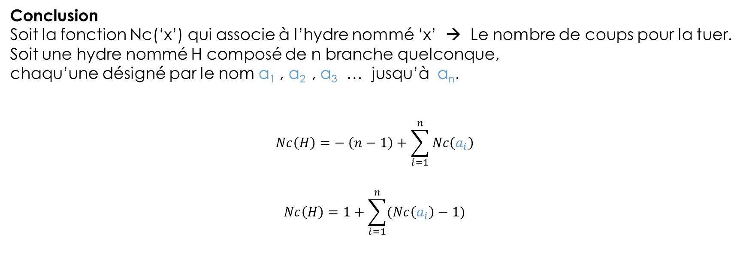

La bataille des Hydres MATh en JEANS 2016/2017
3
$$r∈ℕ$$
Nombre de frappes pour tuer une hydre
Nombre de coups pour une hydre quelconque - Conclusion
a₃
a…
a₂
a_{n}
a₁
Conclusion Soit la fonction Nf(‘x’) qui associe à l’hydre nommé ‘x’ → Le nombre de frappes pour la tuer. Soit une hydre nommé H composé de n branche quelconque, chaqu’une désigné par le nom a₁ , a₂ , a₃ … jusqu’à a_{n}.
$$Nf\left(H\right)=− \left(n−1\right)+\sum_{i=1}^{n}{Nf\left(a_{i}\right)}$$
$$Nf\left(H\right)=1+\sum_{i=1}^{n}{(Nf\left(a_{i}\right)−1)}$$

Slide 26
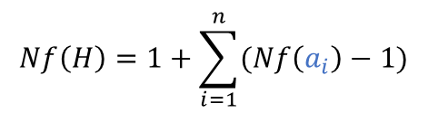
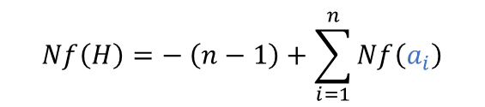
a…
a₁
a_{n}
$$r∈ℕ$$
a₁
a_{n}
=
+
+
- (n -1)
…
$$Nf\left(H\right)=− \left(n−1\right)+\sum_{i=1}^{n}{Nf\left(a_{i}\right)}$$
a…
a₁
a_{n}
a₁
a_{n}
=
+
+
+
…
$$Nf\left(H\right)=1+\sum_{i=1}^{n}{(Nf\left(a_{i}\right)−1)}$$

Slide 27
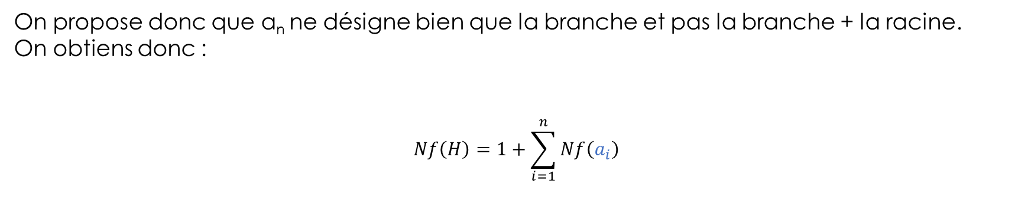
La bataille des Hydres MATh en JEANS 2016/2017
3
$$r∈ℕ$$
Nombre de frappes pour tuer une hydre
Nombre de coups pour une hydre quelconque - Conclusion
a₃
a…
a₂
a_{n}
a₁
On propose donc que a_{n} ne désigne bien que la branche et pas la branche + la racine. On obtiens donc :
$$Nf\left(H\right)=1+\sum_{i=1}^{n}{Nf\left(a_{i}\right)}$$

Slide 28

La bataille des Hydres MATh en JEANS 2016/2017
3
$$r=1$$
Nombre de frappes pour tuer une hydre
Nombre de coups pour une branche quelconque - Conjecture
b₃
b…
b₂
b_{n}
b₁
a₁
On conjecture la relation suivante :
$$Nf\left(a1\right)=2^{(1+\sum_{i=1}^{n}{Nf\left(b_{i}\right))}}−1$$

Slide 29

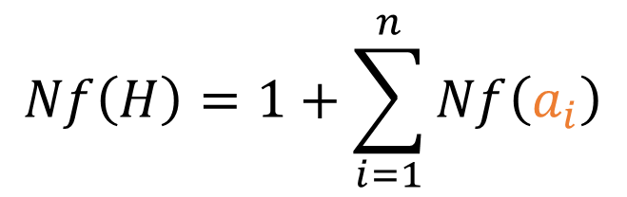
La bataille des Hydres MATh en JEANS 2016/2017
3
$$r∈ℕ$$
Nombre de frappes pour tuer une hydre
Nombre de coups pour une hydre quelconque - Conclusion
$$Nf\left(H\right)=1+\sum_{i=1}^{n}{Nf\left(a_{i}\right)}$$
a₁
a₂
$$Nf\left(H\right)=1+Nf\left(a1\right)+Nf(a2)$$
257 coups

Slide 30
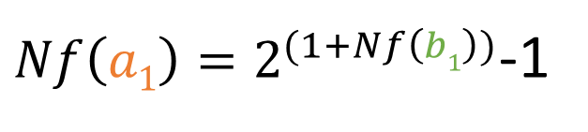

La bataille des Hydres MATh en JEANS 2016/2017
3
$$r=1$$
Nombre de frappes pour tuer une hydre
Exemple
$$Nf\left(H\right)=1+Nf\left(a1\right)+Nf(a2)$$
b₁
$Nf\left(a1\right)=2^{(1+Nf\left(b1\right))}$-1
a₁
a₂
257 coups

Slide 31


La bataille des Hydres MATh en JEANS 2016/2017
3
$$r=1$$
Nombre de frappes pour tuer une hydre
Exemple
c₄
c₅
$$Nf\left(H\right)=1+Nf\left(a1\right)+Nf(a2)$$
$$Nf\left(a1\right)=2^{(1+Nf\left(b3\right))}−1$$
b₃
a₂
$$Nf\left(b3\right)=2^{(1+Nf\left(c4\right)+Nf(c5))}−1$$
a₁
257 coups

Slide 32



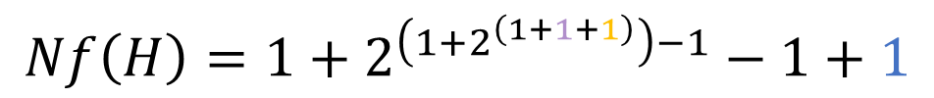

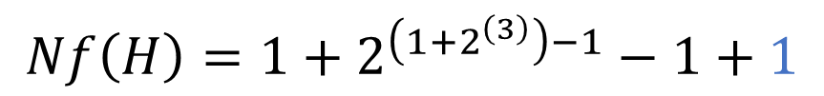
La bataille des Hydres MATh en JEANS 2016/2017
3
$$r=1$$
Nombre de frappes pour tuer une hydre
Exemple
$$Nf\left(H\right)=1+2^{(1+2^{\left(1+Nf\left(c4\right)+Nf\left(c5\right)\right)}−1)}−1+Nf(a2)$$
c₄
c₅
$Nf\left(a2\right)=$ $Nf\left(c4\right)=$ $Nf\left(c5\right)=1$
$$Nf\left(H\right)=1+2^{\left(1+2^{\left(1+1+1\right)}\right)−1}−1+1$$
b₃
a₂
a₁
$$Nf\left(H\right)=1+2^{\left(1+2^{\left(3\right)}\right)−1}−1+1$$
$$Nf\left(H\right)=1+2^{8}−1+1$$
$$Nf\left(H\right)=256+1$$
257 coups
$$Nf\left(H\right)=257$$

Slide 33
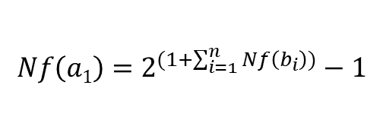




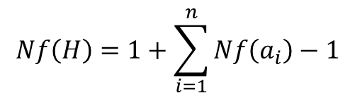
La bataille des Hydres MATh en JEANS 2016/2017
3
$$r=1$$
Nombre de frappes pour tuer une hydre
Exemple 2
$$Nf\left(H\right)=1+2^{(1+2^{(1+2^{\left(1\right)}−1+2^{\left(1\right)}−1)}−1+2^{(1+2^{\left(1\right)}−1)}−1)}−1$$
$$Nf\left(H\right)=1+2^{(1+2^{(1+1+1)}−1+2^{(1+1)}−1)}−1$$
$$Nf\left(H\right)=1+2^{(1+2^{3}−1+2^{2}−1)}−1$$
$$Nf\left(H\right)=1+2^{(1+8−1+4−1)}−1$$
$$Nf\left(H\right)=1+2^{11}−1$$
$$Nf\left(H\right)=2^{11}$$
$$Nf\left(H\right)=1+\sum_{i=1}^{n}{Nf\left(a_{i}\right)−1}$$
2048 coups
$$Nf\left(a1\right)=2^{(1+\sum_{i=1}^{n}{Nf\left(b_{i}\right))}}−1$$

Slide 34





3
Nombre de frappes
Exemple 3
4
3
2
1
4
$$1$$
$$1$$
0
3
$$1+2 −1+2 −1$$
$$1$$
2
$$1+2 −1+2 −1$$
1
$$1+{2 }^{ }−1$$
$$1$$
0
$$1+{2 }^{ } −1+2 −1$$

Slide 35
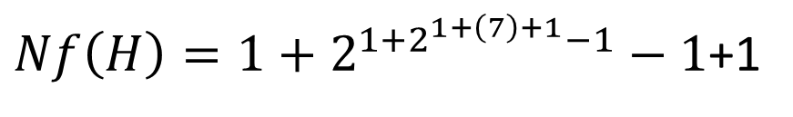
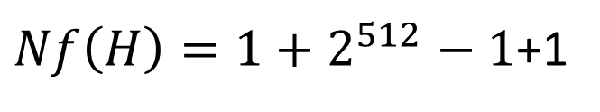
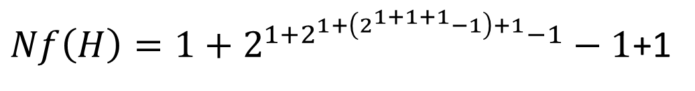

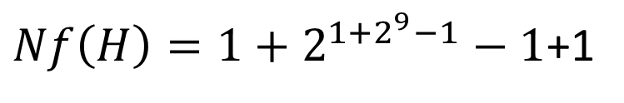
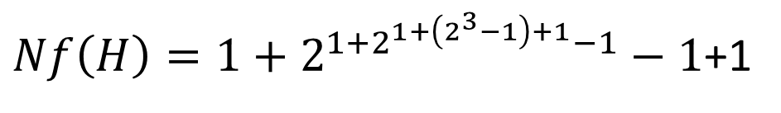
La bataille des Hydres MATh en JEANS 2016/2017
3
$$r=1$$
Nombre de frappes pour tuer une hydre
Exemple 3
$Nf\left(H\right)=1+2^{1+2^{1+\left(2^{1+1+1}−1\right)+1}−1}−1$+1
$Nf\left(H\right)=1+2^{1+2^{1+\left(2^{3}−1\right)+1}−1}−1$+1
$Nf\left(H\right)=1+2^{1+2^{1+\left(7\right)+1}−1}−1$+1
$Nf\left(H\right)=1+2^{1+2^{9}−1}−1$+1
$Nf\left(H\right)=1+2^{512}−1$+1
$Nf\left(H\right)={1+2}^{512}$

Slide 36
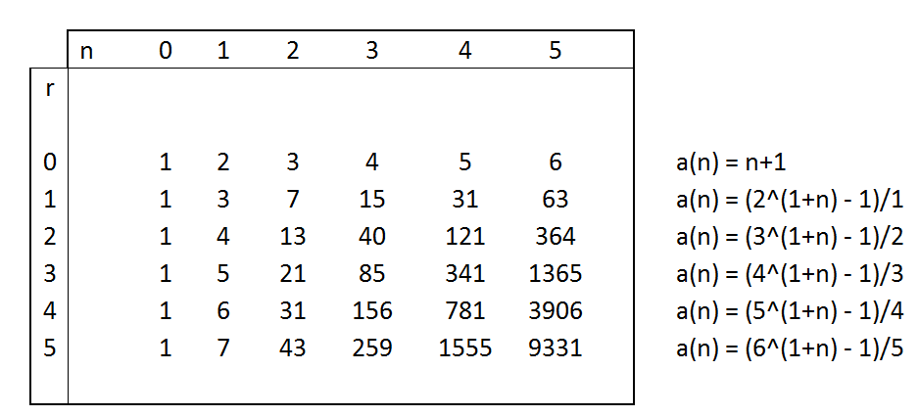
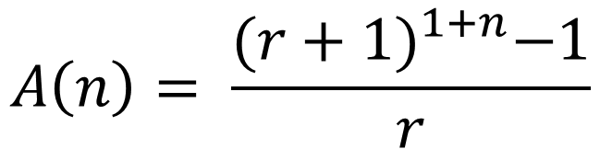
La bataille des Hydres MATh en JEANS 2016/2017
$$r∈ℕ$$
3
$$r=1$$
Nombre de frappes pour tuer une hydre
Recherche d’une formule générale
_{n}
$$A\left(n\right)= \frac{{(r+1)}^{1+n}−1}{r}$$

Slide 37
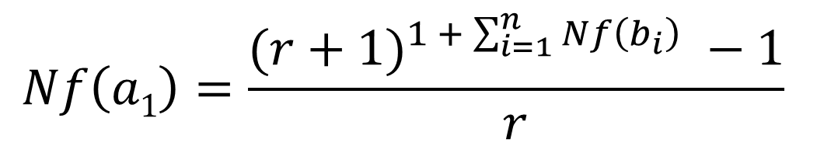
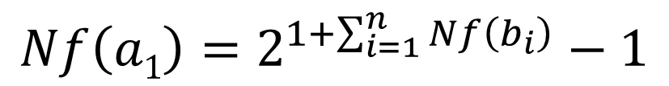
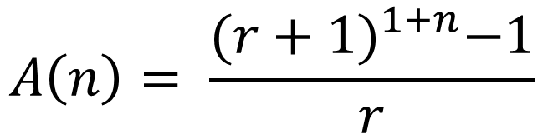
La bataille des Hydres MATh en JEANS 2016/2017
4
$$r∈ℕ$$
Nombre de frappes pour tuer une hydre
Super conjecture
$$Nf\left(a1\right)=2^{1+\sum_{i=1}^{n}{Nf\left(b_{i}\right)}}−1$$
r = Nombre de réplication
$$A\left(n\right)= \frac{{(r+1)}^{1+n}−1}{r}$$
$$Nf\left(a1\right)=\frac{{(r+1)}^{1 + \sum_{i=1}^{n}{Nf\left(b_{i}\right)}} − 1}{r}$$

Slide 38
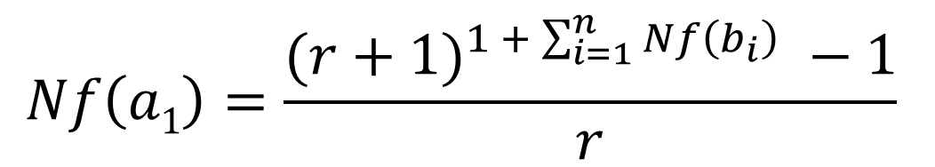
La bataille des Hydres MATh en JEANS 2016/2017
4
$$r∈ℕ$$
Nombre de frappes pour tuer une hydre
Super conjecture
$$Nf\left(a1\right)=\frac{{(r+1)}^{1 + \sum_{i=1}^{n}{Nf\left(b_{i}\right)}} − 1}{r}$$

Slide 39
La bataille des Hydres MATh en JEANS 2016/2017
4
$$r∈ℕ$$
Nombre de frappes pour tuer une hydre
Pistes de travail
r₁, r₂, … , r_{n} désigne des nombres entiers naturels aléatoire r_{min} = r_{n} ayant la valeur la plus faible r_{max} = r_{n} ayant la valeur la plus grande
$$\frac{{(rmin+1)}^{1 + \sum_{i=1}^{n}{Nf\left(b_{i}\right)}} − 1}{rmin} ≤ Nf\left(a1\right) ≤ \frac{{(rmax+1)}^{1 + \sum_{i=1}^{n}{Nf\left(b_{i}\right)}} − 1}{rmax}$$

Slide 40
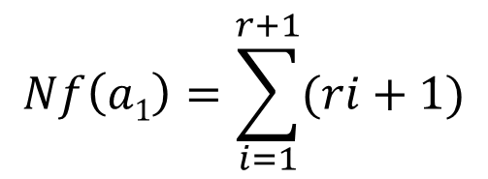
La bataille des Hydres MATh en JEANS 2016/2017
4
$$r∈ℕ$$
Nombre de frappes pour tuer une hydre
Pistes de travail
r + 1 branches
r réplication
r₂
$$Nf\left(a1\right)=\sum_{i=1}^{r+1}{(ri}+1)$$
r₁
r₃

Slide 41
Conclusion
Avons-nous répondu à la problématique ?
Les pistes de recherche
VENEZ à NOTRE STAND !

